Slide 1

2023-24年度
次年度の財団補助金プログラム
地区財団補助金小委員会
委員長 新堂博/大阪城北RC
2023年1月28日（土曜日）
Notes:
次年度のロータリー財団補助金プログラム

Slide 2

財団補助金
～受領資格の指針より～
・すべての財団補助金はロータリー
財団の使命に関連していること。
・ロータリアンが積極的に参加する事。
(ロータリアンが汗を流す活動であること）
Notes:
財団補助金をご利用頂く場合の受領資格とは何か・・・
・すべての財団補助金はロータリー
財団の使命を守るものであること
その使命とは・・・
ロータリアンが、人びとの健康状態を改善し、
質の高い教育を提供し、環境保全に取り組み、
貧困をなくすことを通じて、世界理解、親善、
平和を構築できるよう支援することです。
ロータリアンの直接参加を含むこと
ロータリアンが汗を流す活動であること

Slide 3
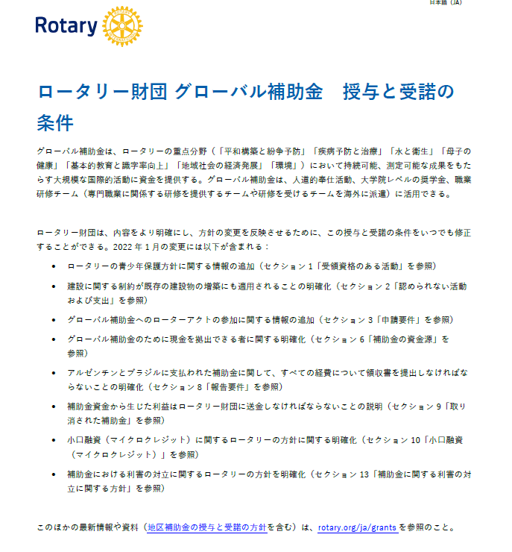
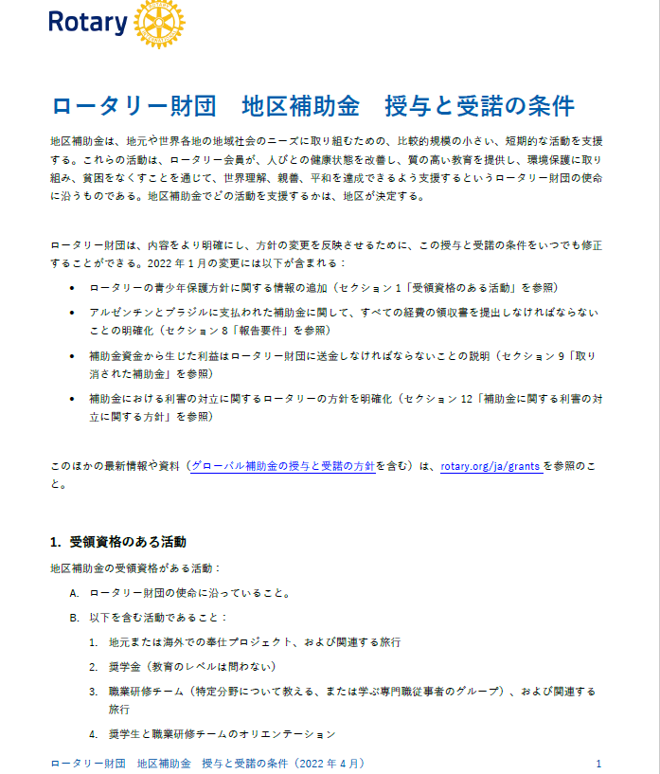

Slide 4


Slide 5

財団補助金の種類と特色
補助金 | 概 要
地区補助金 DG=District Grants | *地元や海外で行う小規模で短期（1年以内に終了）の奉仕活動 に活用。 *地区補助金申請受付期 2023-24年度は、3月1日から４月30日まで
グローバル補助金 GG=Global Grants | * 海外における大規模で成果の継続性のある活動（3万ドル以上） * ７重点分野で､活動が実施される国のクラブ(地区)とそれ以外の 国のクラブ（地区）が協力して測定可能な事業を提唱する。
災害救援補助金 | * 被災地区の復旧活動を援助、災害救援基金に十分な蓄えがあれ ば25,000ドルまで申請可 （災害発生時､地区財団委員会から連絡）
大規模プログラム 補助金 | * 毎年､１口の世界競争制 （申請から承認までの期間は約1年） * ７重点分野1つ以上と合致、3年～5年の活動を支える。 * WFより200万ドル(加えて資金を補足することを強く奨励）

Slide 6
グローバル補助金＆地区補助金 いずれかのタイプを決定する
7つの重点分野のひとつに該当するプロジェクトか？
NO
YES
地区補助金は7つの重点分野に該当する必要はない
地区補助金を申請
するべきである
7つの重点分野の少なくとも1つに該当する人道的プロジェクトを
通じて地域社会に持続可能な要件を満たしているか。
全予算は3万ドル以上か？
NO
YES
ＤDFに対するWFからの上乗せは８０％
地区補助金の最低予算額は40万円
地区補助金を申請するべきである
他の地区やRCとパートナーを組むか？
実施国側・援助国側の両提唱者は適切か？
NO
YES
地区補助金は国際的提唱者は必ずしも必要ではない
グローバル補助金を申請
するべきである
地区補助金を申請するべきである

Slide 7
地区補助金
概 要
要件 | * 社会奉仕または小規模の国際奉仕活動 （現地にロータリーがなくても可） * 予算総額40万円以上のプロジェクト * 年度内に終了する活動（奨学金はこの限りではない） *１クラブ１申請 *申請要件は、2660地区財団補助金申請ハンドブックによる
申請スケジュール | 2023年３月1日～４月30日
補助金額 | クラブ拠出額に対し100％マッチングの場合 社会奉仕活動への補助金：20～60万円 国際奉仕活動への補助金：20～100万円

Slide 8
DG・地区財団補助金（1年以内）
基本補助金額
プロジェクト総額
クラブ負担額
補助金
人道奉仕
40万円以上
地区補助金申請額と
同額以上
20万円～
60万円
奨学金
職業研修
人道的国際奉仕
20万円～
100万円
＊寄付実績に基づいて減額される場合も。最低補助金は20万円です。

Slide 9
地区補助金の業務サイクル
2022-23年度 2023-24年度･･･ ･･･
7月 | 8月 | 9月 | 10月 | 11月 | 12月 | 1月 | 2月 | 3月 | 4月 | 5月 | 6月
承認手続期間5月＆6月
次年度の
資格認定
次年度の申請受付
3月＆4月
2023-24年度 2024-25年度･･･ ･･･
7月 | 8月 | 9月 | 10月 | 11月 | 12月 | 1月 | 2月 | 3月 | 4月 | 5月 | 6月
財団から補助金着金後
プロジェクトの開始

Slide 10
財団補助金申請要件の制約事項…地区補助金
既に進行中または完了したプロジェクト
補助金がクラブの補助金口座に着金する以前に経費が発生している場合は、進行中の活動とみなされます。
ロータリー会員の積極的な活動を含まないプロジェクト
ロータリー会員が加わることなく、補助金活動の計画や実施を中間団体や受益者に委ねることは認められません。
他団体の継続的運営費（ランニングコスト）
直接受益者への支援に該当しない備品や設備の寄贈、団体の運営費補助などに補助金は使用できません。また、既存のイベントに対して新規に運営支援を行う場合も同様です。

Slide 11
財団補助金申請要件の制約事項…地区補助金
特定の受益者、団体、地域社会に対する
継続的または過度の支援 ①
単年度では完了不可能な事業の場合、例外として複数年度での
継続的活動が認められることがあります。
その場合、「完了までの期間（年数を明示）」と「複数年かけて達成する目標」を具体的に設定し、事前に補助金小委員会に打診の上、申請書にその旨明示することが必要となります。
また、事業開始の次年度以降は、申請書において「～年計画における～年目」と必ず表記して下さい。なお、初年度申請時に取り決めた完了までの期間を、以後に延長することはできません。

Slide 12
ロータリーのイメージ向上や広報だけを目的とした活動
財団補助金は人道支援に使用できますが、広報には活用できません。
行政や他団体への支援
行政や他団体は活動の協力団体とみなされ、物品や設備等の寄贈先になれません。ロータリー会員の補助金活動は受益者に対して直接実行して下さい。
講師一人当たりの報酬がプロジェクト予算の 10%または 10 万円をこえる講演会やセミナーなど
研修もしくは講習等への出席、講演、助言等による知識や意見等の
提供を行う依頼先に対する報酬には原則補助金は使用できませんが、効果的な活動にどうしても不可欠の場合は認められることもあります。

Slide 13
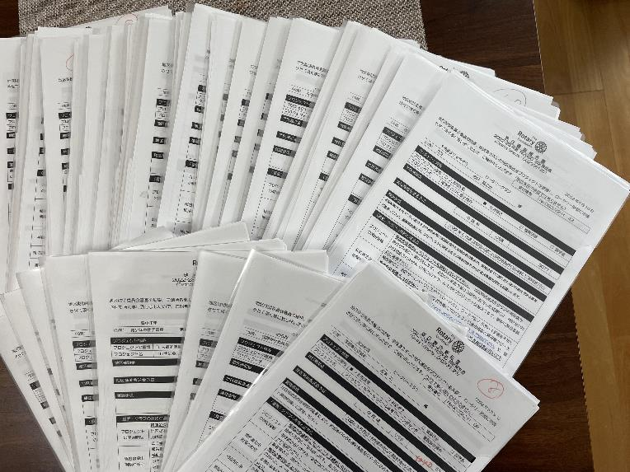
地区補助金を申請する際は
①ロータリー財団 授与と受諾の条件 地区補助金
②補助金ハンドブック
を一読してから申請をしてください
１０％
3月～4月の補助金受付期間に
おいて一回目の申請で
承認されたクラブの承認率
Notes:
補助金を申請する際は授与と受諾の条件
補助金ハンドブックを熟読して申請をしてください。
10% 3月～4月の補助金受付期間における一回の申請で承認されたクラブの承認率
残り９０％は修正依頼をお願いする事になります。
軽微な修正が60%・・・一読頂いていれば修正箇所は1か所空箇所
中にはハンドブックを全く読まずに申請するクラブ・・・というより担当者もあり
その場合の修正箇所は10か所にも及ぶ・・・。

Slide 14
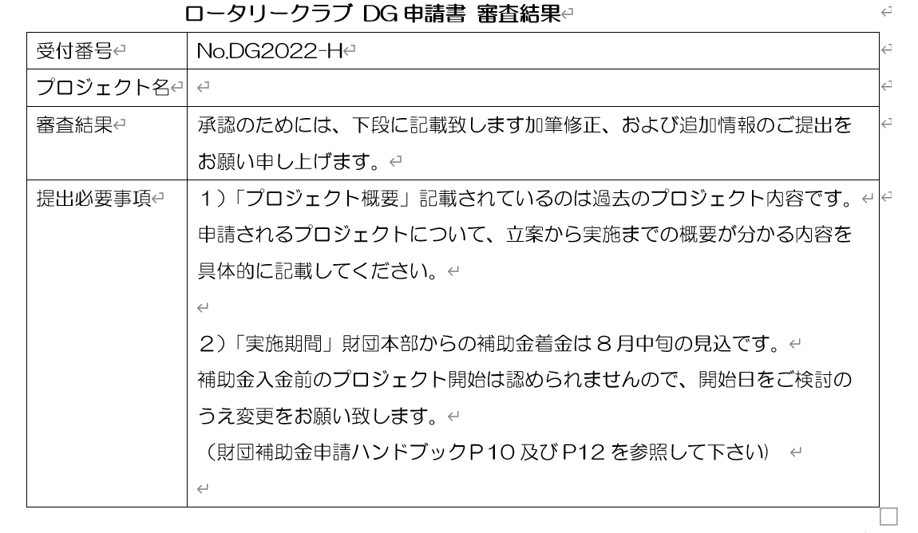
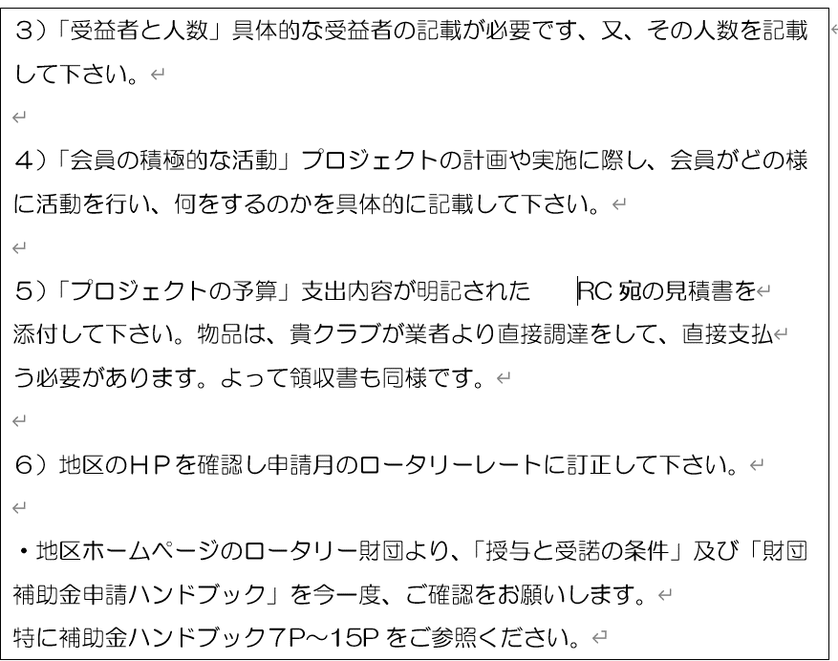
2022-23年度 地区補助金申請書 修正再提出依頼書
Notes:
補助金ハンドブックを見ずして申請されたと思われる申請書
あるクラブの修正依頼書です。

Slide 15
①地区補助金審査
補助金の審査は、地区補助金小委員会が担当します。審査の方法は、原則として書類に不備がなければ先着順とし、補助金が枯渇次第受付を締め切ります。
② 第2660地区の承認
地区による審査の結果は、地区財団委員会が「地区審査報告書」をもってクラブへ連絡を行います。
承認の場合、地区がロータリー財団に地区補助金を申請することを承認したという連絡であり、ロータリー財団からの正式な承認ではありませんので、クラブはまだプロジェクトや活動を開始する事はできません。
Notes:
ここ数年コロナ禍のため補助金受付期間を延長しましたが、次年度もそうなるかはわかりません。
修正期間中に、不備のない申請が届くと、補助金が枯渇する可能性があることをご留意ください。

Slide 16
③ロータリー財団の承認
ロータリー財団の正式な承認は、地区財団委員会を通じて
「補助金口座情報連絡のお願い」の書式発送をもって通知致します。
この書式を受領したクラブは補助金口座を開設し、地区財団委員会に口座情報を提供の上、地区補助金の着金を待ちます。
尚、財団より地区を通じて追加の問い合わせがあった場合は、全申請クラブの着金時期に影響しますので速やかなご回答をお願いします。

Slide 17

グローバル補助金
実施国と援助国にあるクラブが協力して行うプロジェクトに対して授与されるもの。
実施国側提唱者：プロジェクトが実施される現地
援助国側提唱者：プロジェクトの実施国外にあるクラブ／地区
双方の提唱者の責任は対等で共同して申請
プロジェクトを実施する。
両方の提唱者が密に連絡を取り合うことが重要
Notes:
グローバル補助金
実施国と援助国にあるクラブが協力して行うプロジェクトに対して授与されるもの。
実施国側提唱者：プロジェクトが実施される現地
援助国側提唱者：プロジェクトの実施国外にあるクラブ／地区
援助を受ける側のロータリークラブは
ニーズと地域の実情調査、持続可能とさせるためには何をするべきなのか。
双方の提唱者の責任は対等で共同して申請、プロジェクトを実施する。
両方の提唱者が密に連絡を取り合うことが重要

Slide 18


7重点分野
・平和構築と紛争予防
・疾病予防と治療
・水と衛生
・母子の健康
・基本的教育と識字率向上
・地域社会の経済発展
・環境

Slide 19
グローバル補助金 承認のポイント
実施国代表提唱クラブの役割 | ・財団が定めた地域調査の実施と報告 ・補助金管理 ・期限内の報告書の提出
成果の継続性 | ・物品や設備に寄贈だけでは受領資格がない ・教育的プログラム（研修）を含む活動 ・地域住民による継続が可能な活動の立案
完了後の財源 | ・補助金活動完了後も継続に要する資金を 現地で調達できる仕組みが望ましい

Slide 20

ローターアクトクラブ補助金
申請要件
・地区補助金
・グローバル補助金

Slide 21

１．RACの財団補助金プログラム参加（人道奉仕活動に対する補助金申請）要件
① 資格認定プロセスに参加する（ロータリークラブと同様）
②「財団補助金 授与と受諾の条件」および「RID2660 補助金ハンドブック」の
遵守（地区ウェブサイトからダウンロード可）
【資格認定プロセス】
①補助金管理セミナー（当該年度の開催）に少なくとも
クラブ代表者1名の出席
②クラブの覚書（MOU）の署名と提出

Slide 22
③ ロータリー財団から下記の認証を受けていること
（地区要件：2023-24年度申請より適用）
前年度にクラブ又は個人からの寄付の合計が100ドルに達したローターアクトクラブに贈られる
「ローターアクト寄付達成証」を受領していること。
2023年7月以降に補助金の申請をする場合は
2022-23年度中に$100の寄付が必要
今年度中の地区補助金､ＧG申請は$50で可
Notes:
・2022年７月以降に申請する場合は2022-23年度(今年度）中に$100の寄付が必要
・今年度中の 2023年6月までの地区補助金。ＧG申請は$50で可

Slide 23

２．地区補助金配分額（2022年3月から申請可能）
活動の種類 | プロジェクト総額 | クラブ負担額 | 地区補助金
社会奉仕活動 | 20万円以上 | 地区補助金申請額 の10％以上 | 18万円～30万円

Slide 24

Yours in Rotary Service
Notes:
Yours in Rotary Service

